Slide 1


LỚP
12
DIỄN ĐÀN GIÁO VIÊN TOÁN
PPT TIVI
ĐỀ THI THỬ
SỐ 07

Slide 2
Câu 1
Câu 11
Câu 21 21Slide 24
Câu 31
Câu 41
Câu 2
Câu 12
Câu 22
Câu 32
Câu 42
Câu 3
Câu 13
Câu 23
Câu 33
Câu 43
Câu 4
Câu 14
Câu 24
Câu 34
Câu 44
Câu 5
Câu 15
Câu 25
Câu 35
Câu 45
Câu 6 66Slide 8
Câu 16
Câu 26
Câu 36
Câu 46
Câu 7
Câu 17
Câu 27
Câu 37
Câu 47
Câu 8
Câu 18
Câu 28
Câu 38
Câu 48
Câu 9
Câu 19
Câu 29
Câu 39
Câu 49
Câu 10
Câu 20
Câu 30
Câu 40
Câu 50

Slide 3
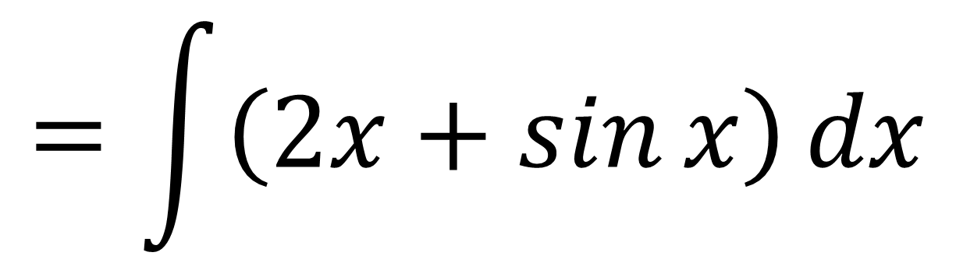
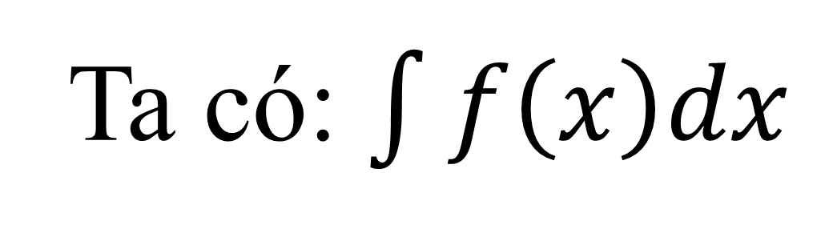

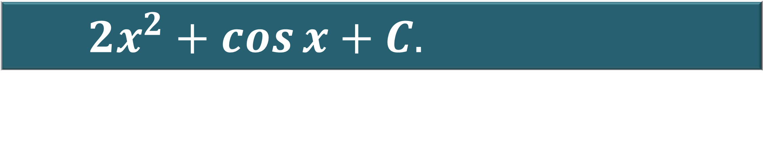
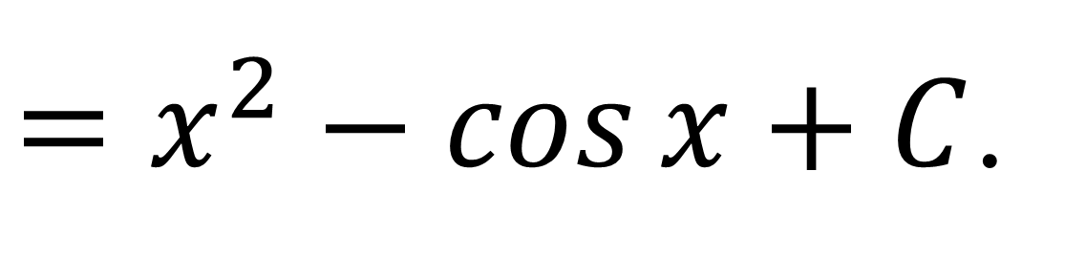
Câu 1
Nguyên hàm của hàm số $f\left(x\right)=2x+\sin{x}$ là
A
  $$−\cos{x}+x^{2}+C.$$
A
B
  $$−\cos{x}+2x^{2}+C.$$
C
  $2x^{2}+\cos{x}+C.$
.
D
  $$\cos{x}+x^{2}+C.$$
Lời Giải
Ta có: $\int{f\left(x\right)dx}$
$$=\int{\left(2x+\sin{x}\right)}dx$$
$=x^{2}−\cos{x}+C$.

Slide 4
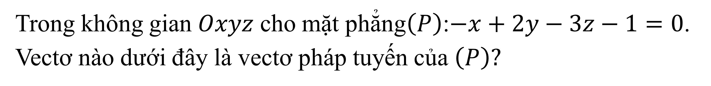




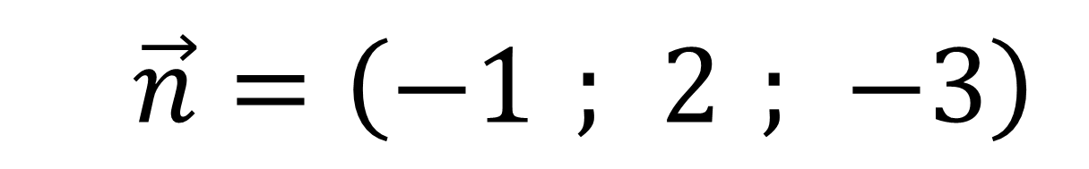
Câu 2
Trong không gian $Oxyz$ cho mặt phẳng$\left(P\right)$:$−x+2y−3z−1=0$. Vectơ nào dưới đây là vectơ pháp tuyến của $\left(P\right)?$
A
B
  $\vec{n_{1}}\left(1 ; −2 ; 3\right)$.
  $\vec{n_{1}}\left(−1 ; −2; 3\right)$.
B
  $\vec{n_{1}}\left(0 ; 2 ; −3\right)$.
D
  $\vec{n_{1}}\left(1 ; 2 ; 3\right)$.
C
Lời Giải
Mặt phẳng $\left(P\right)$: $−x+2y−3z−1=0 \text{c}\text{ó }\text{m}\text{ộ}\text{t} \text{vect}\text{ơ }\text{ph}\text{á}\text{p} \text{tuy}\text{ế}\text{n}$
$$\vec{n}=\left(−1 ; 2 ; −3\right)$$
Khi đó $\vec{n_{1}}\left(1 ; −2 ; 3\right)$ cũng là một vectơ pháp tuyến của mặt phẳng $\left(P\right)$.

Slide 5
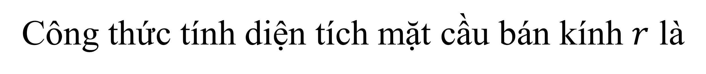




Câu 3
Công thức tính diện tích mặt cầu bán kính $r$ là
$$S=\frac{3}{4}πr^{2}.$$
A
B
  $S=\frac{4}{3}πr^{3}.$
C
D
$$S=πr^{2}.$$
D
$$S=4πr^{2}.$$
Lời Giải
Công thức tính diện tích mặt cầu bán kính $r$ là $S=4πr^{2}$

Slide 6


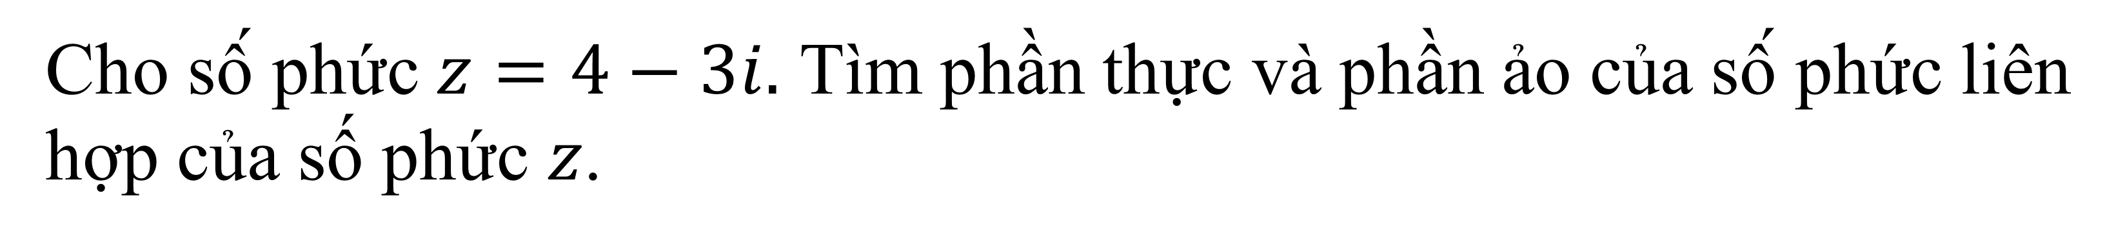



Câu 4
Cho số phức $z=4−3i.$ Tìm phần thực và phần ảo của số phức liên hợp của số phức $z$.
A
  Phần thực bằng $4$ và phần ảo bằng $−3.$
B
  Phần thực bằng $4$ và phần ảo bằng $3i.$
C
.
C
  Phần thực bằng $4$ và phần ảo bằng $3.$
D
  Phần thực bằng $−4$ và phần ảo bằng $3i.$
Lời Giải
Số phức liên hợp của số phức $z=4−3i$ là $\overline{z}=4+3i$.
Suy ra phần thực bằng $4$ và phần ảo bằng $3.$

Slide 7


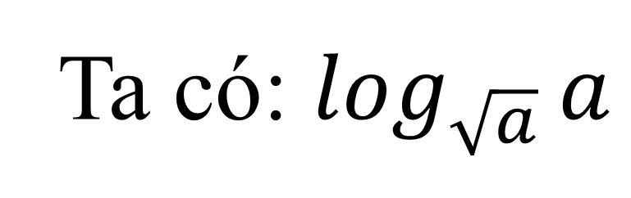

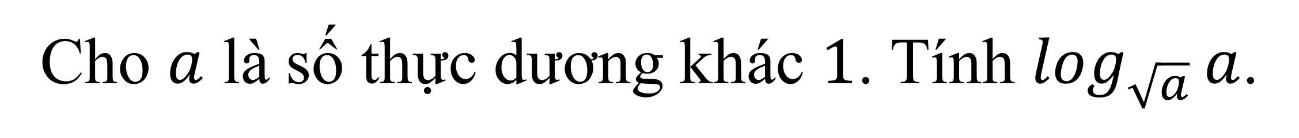




Câu 5
A
A
$$2$$
B
$$−2$$
Cho $a$ là số thực dương khác $1$. Tính $\log_{\sqrt{a}}{a}$.
$$\frac{1}{ 2}$$
C
D
$$1$$
Lời Giải
Ta có: $\log_{\sqrt{a}}{a}$
$$=\log_{a^{\frac{1}{2}}}{a}$$
$$=2\log_{a}{a}$$
$=2$.

Slide 8




Câu 6
Trong không gian $Oxyz$, hình chiếu của điểm $M\left(1;2;3\right)$ lên trục $Oy$ là
A
B
$$H\left(1;0;0\right).$$
B
$$H\left(0;2;0\right).$$
C
  $H\left(0;0;3\right)$.
D
$H\left(1;0;3\right)$.
Lời Giải
Ta thấy hình chiếu của điểm $M\left(1;2;3\right)$ lên trục $Oy$ là $H\left(0;2;0\right)$.

Slide 9
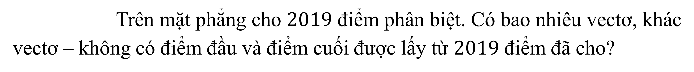





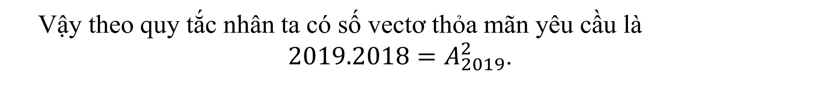
Câu 7
Trên mặt phẳng cho $2019$ điểm phân biệt. Có bao nhiêu vectơ, khác vectơ – không có điểm đầu và điểm cuối được lấy từ $2019$ điểm đã cho?
A
C
$C_{2019}^{2}$.
D
$2^{2019}$.
B
$2019^{2}$.
D
$A_{2019}^{2}$.
Lời Giải
  Có $2019$ cách chọn điểm đầu, $2018$ cách chọn điểm cuối.
  Vậy theo quy tắc nhân ta có số vectơ thỏa mãn yêu cầu là
  $2019.2018=A_{2019}^{2}$.
Cách khác: Qua $2$ điểm phân biệt $A,B$ có $2$ vectơ là $\vec{AB}$ và $\vec{BA}$.
Vậy số vectơ, khác vectơ – không có điểm đầu và điểm cuối được lấy từ $2019$ điểm đã cho là số chỉnh hợp chập $2$ của $2019$ phần tử, bằng $A_{2019}^{2}$.

Slide 10
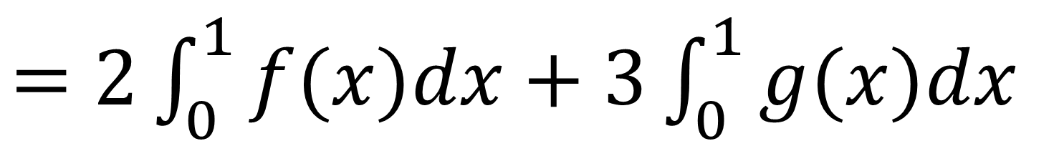

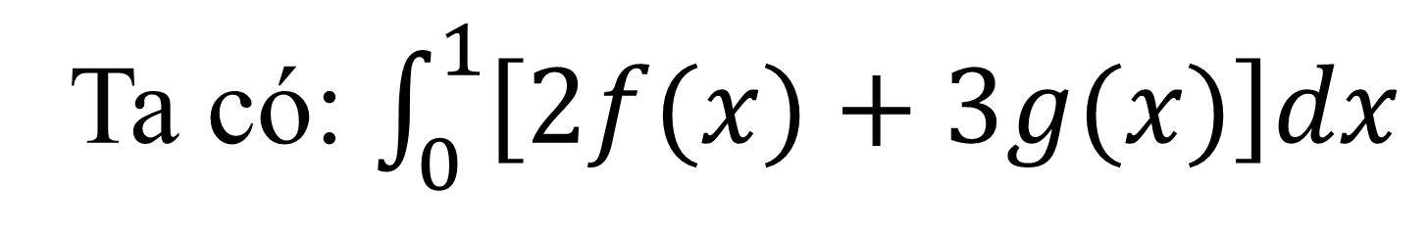

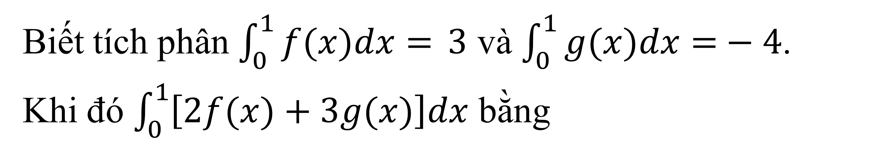


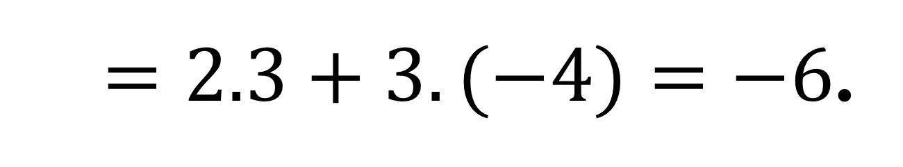
Câu 8
A
$$6$$
B
$$12$$
Biết tích phân $\int_{0}^{1}{f(x)dx=} 3$ và $\int_{0}^{1}{g(x)dx=}−4$.
Khi đó $\int_{0}^{1}{\left[2f(x)+3g(x)\right]dx}$ bằng
C
$$−6$$
D
$$−1$$
C
Lời Giải
Ta có: $\int_{0}^{1}{\left[2f(x)+3g(x)\right]dx}$
$=$ $2\int_{0}^{1}{f(x)dx}+3\int_{0}^{1}{g(x)dx}$
$=2.3+3.(−4)=−6$.

Slide 11

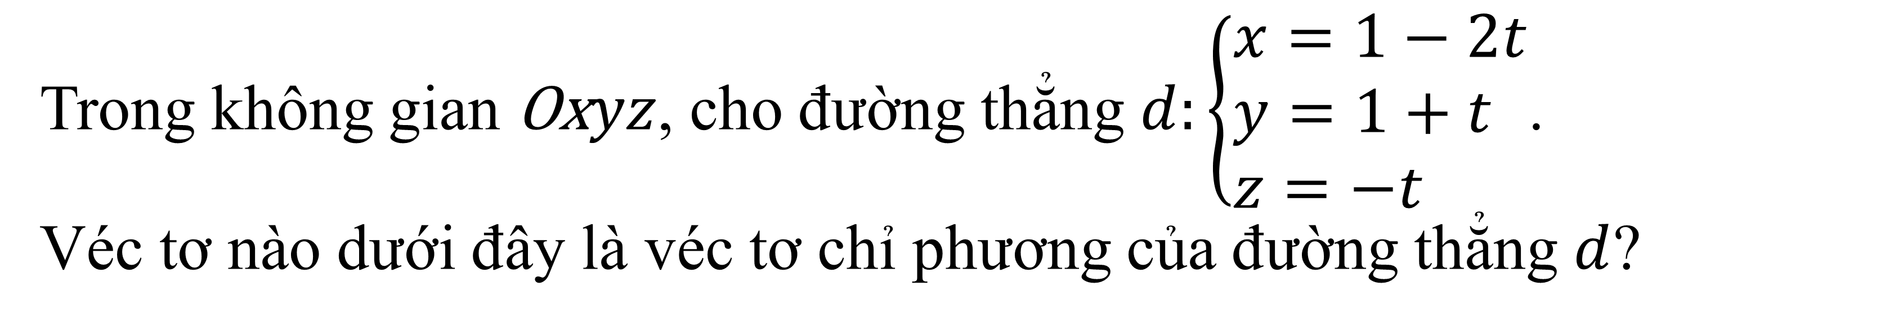




Câu 9
Trong không gian $\text{O}\text{x}yz$, cho đường thẳng $d:\left\{\begin{aligned}&x=1−2t \\ &y=1+t \\ &z=−t\end{aligned}\right.$.
Véc tơ nào dưới đây là véc tơ chỉ phương của đường thẳng $d$?
A
$\vec{u}=(1;1;0)$.
B
B
$$\vec{u}=\left(2;−1;1\right).$$
C
$$\vec{u}=\left(2;1;2\right).$$
D
$$\vec{u}=\left(−2;1;0\right).$$
Lời Giải
$$d:\left\{\begin{aligned}&x=1−2t \\ &y=1+t \\ &z=−t\end{aligned}\right.$$
Vì $\vec{v}=(−2;1;−1)$ là một véc tơ chỉ phương của đường thẳng $d$
nên véc tơ $\vec{u}=(2;−1;1)$ cũng là véc tơ chỉ phương của đường thẳng $d$.

Slide 12
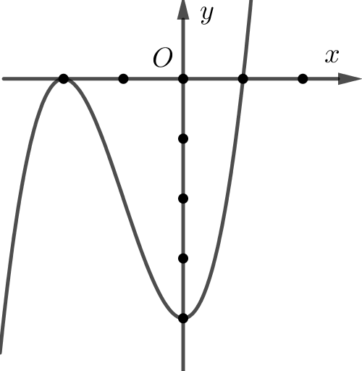
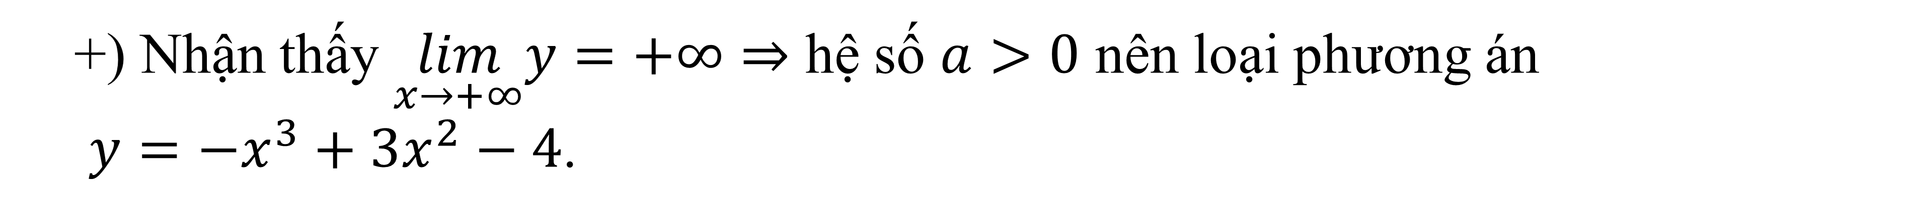




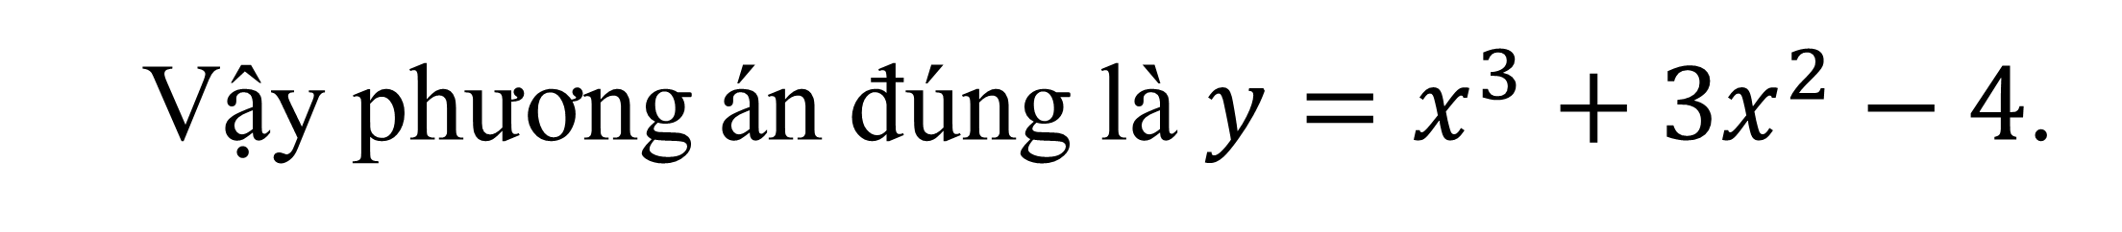
Câu 10
Đồ thị của hàm số nào dưới đây có dạng đường cong trong hình vẽ bên?
A
A
$y=x^{3}+3x^{2}−4$.
B
$$y=x^{4}−2x^{2}−4.$$
C
$$y=−x^{3}+3x^{2}−4.$$
D
$y=−x^{4}+2x^{2}−4$.
Lời Giải
+) Ta có đồ thị của hàm số đa thức bậc 3 nên phương án hàm bậc bốn trùng phương loại.
+) Nhận thấy $\lim_{x→+∞}y=+∞⇒$ hệ số $a>0$ nên loại phương án
$y=−x^{3}+3x^{2}−4$.
Vậy phương án đúng là $y=x^{3}+3x^{2}−4$.

Slide 13
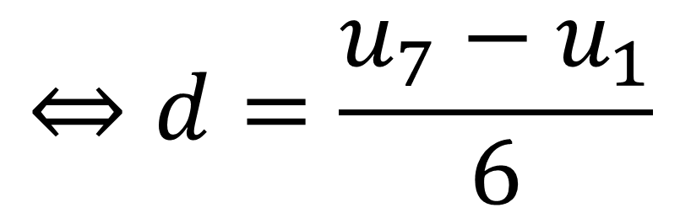

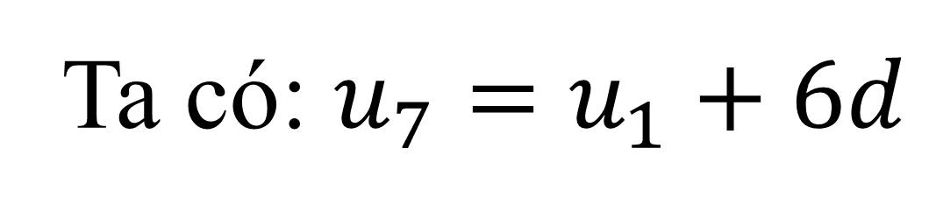
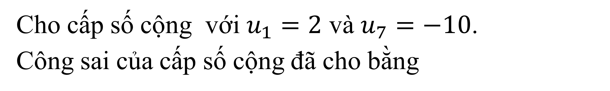


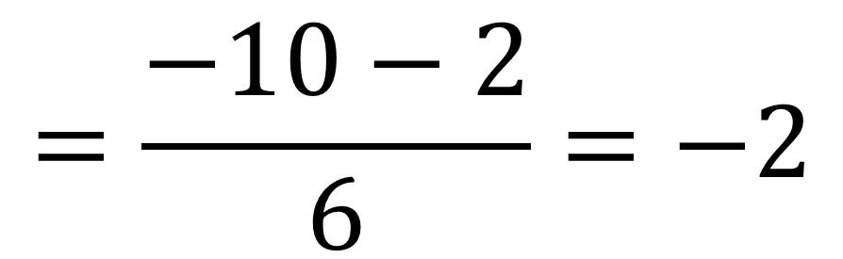
Câu 11
A
$$2$$
B
$$3$$
Cho cấp số cộng với $u_{1}=2$ và $u_{7}=−10$.
Công sai của cấp số cộng đã cho bằng
D
$$−2$$
C
$$−1$$
D
Lời Giải
$$⇔d=\frac{u_{7}−u_{1}}{6}$$
$$=\frac{−10−2}{6}=−2$$
Ta có: $u_{7}=u_{1}+6d$

Slide 14
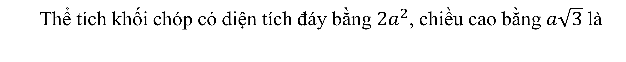






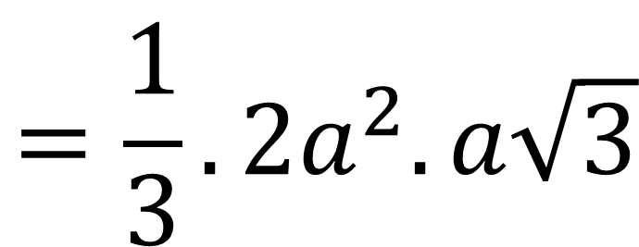
Câu 12
Thể tích khối chóp có diện tích đáy bằng $2a^{2}$, chiều cao bằng $a\sqrt{3}$ là
A
$V=\frac{2a^{3}\sqrt{3}}{9}$.
B
$V=\frac{2a^{3}\sqrt{3}}{3}$.
C
$V=2a^{3}\sqrt{3}$.
D
  $V=\frac{a^{3}\sqrt{3}}{3}$.
B
Lời Giải
Thể tích khối chóp có diện tích đáy bằng $2a^{2}$, chiều cao bằng $a\sqrt{3}$ là
$$=\frac{1}{3}.2a^{2}.a\sqrt{3}$$
$=\frac{2a^{3}\sqrt{3}}{3}$.
$V=\frac{1}{3}Bh$

Slide 15

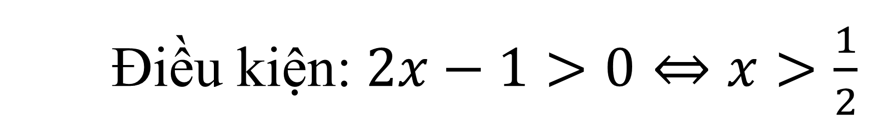



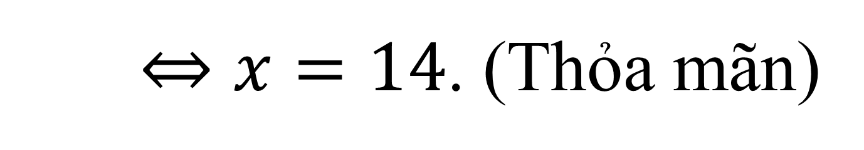

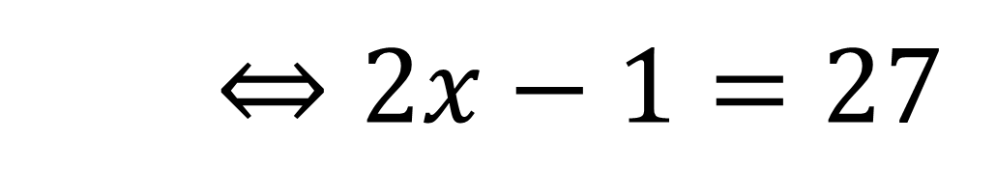
Câu 13
A
$$1$$
B
$$5$$
Nghiệm của phương trình $\log_{3}\left(2x−1\right)−3=0$ là
C
$$14$$
D
$$4$$
C
Lời Giải
Điều kiện: $2x−1>0⇔x>\frac{1}{2}$
$\log_{3}\left(2x−1\right)−3=0$ $⇔\log_{3}\left(2x−1\right)=3$
$$⇔2x−1=27$$
$⇔x=14$. (Thỏa mãn)
Vậy phương trình có 1 nghiệm là $x=14$.

Slide 16
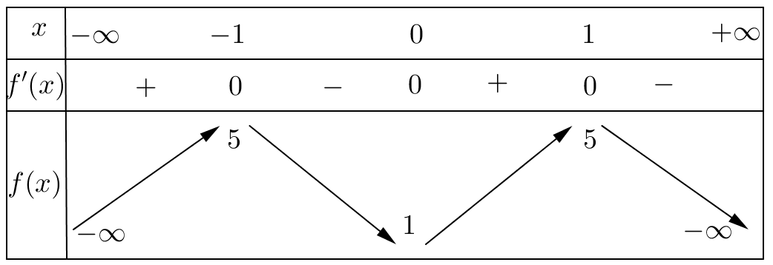

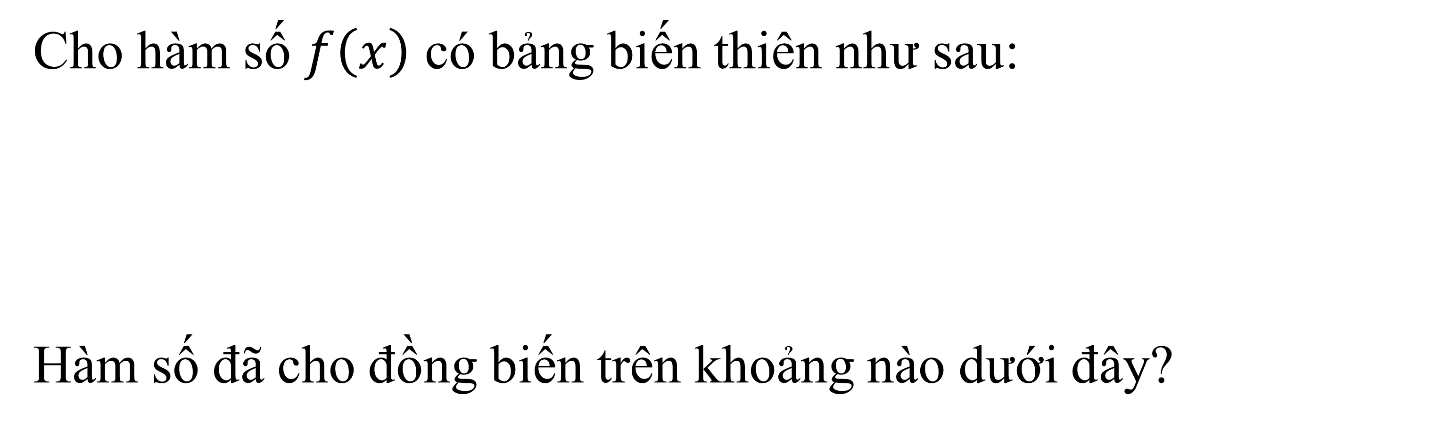



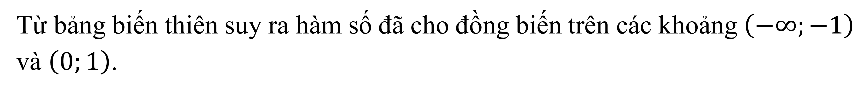
Câu 14
Cho hàm số $f\left(x\right)$ có bảng biến thiên như sau:
Hàm số đã cho đồng biến trên khoảng nào dưới đây?
A
$\left(1;+∞\right)$.
$\left(0;2\right)$.
C
$\left(−1;0\right)$.
D
$\left(−2;−1\right)$.
B
D
Lời Giải
Từ bảng biến thiên suy ra hàm số đã cho đồng biến trên các khoảng $\left(−∞;−1\right)$ và $\left(0;1\right)$.
Do $\left(−2;−1\right)⊂\left(−∞;−1\right)$ nên trên khoảng $\left(−2;−1\right)$ hàm số đồng biến.

Slide 17
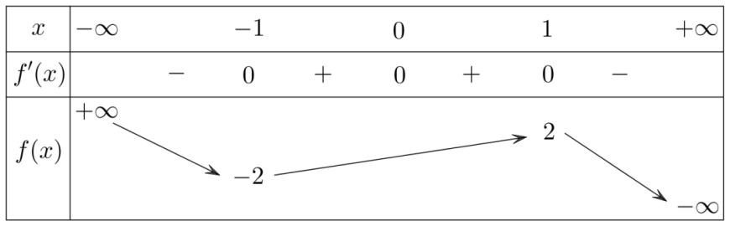

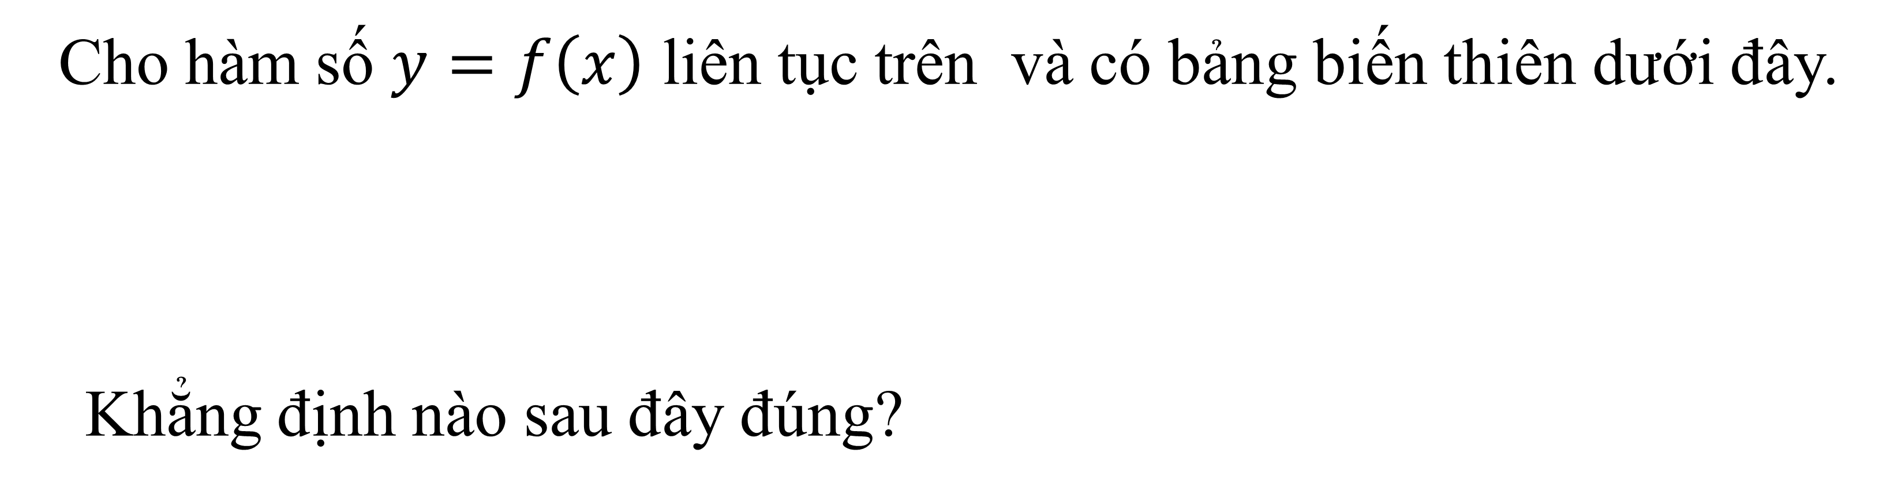



Câu 15
Cho hàm số $y=f\left(x\right)$ liên tục trên và có bảng biến thiên dưới đây.
Khẳng định nào sau đây đúng?
B
Hàm số đạt cực tiểu tại $x=−1$.
A
Hàm số đạt cực đại tại $x=2$.
B
Hàm số đạt cực đại tại $x=2$.
C
Hàm số đạt cực đại tại $x=0$.
D
Hàm số có ba điểm cực trị.
Lời Giải
Từ bảng biến thiên ta thấy, hàm số đạt cực tiểu tại $x=−1$.

Slide 18
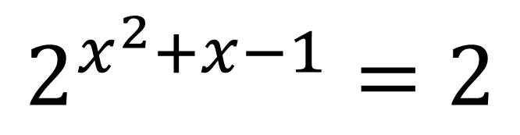
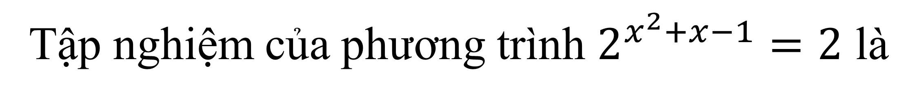



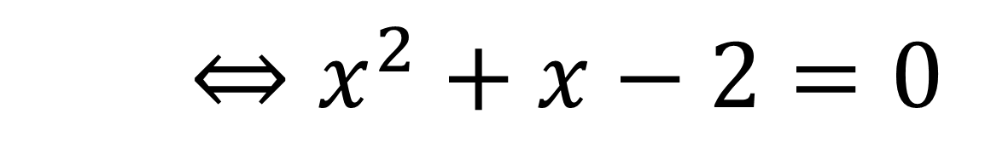

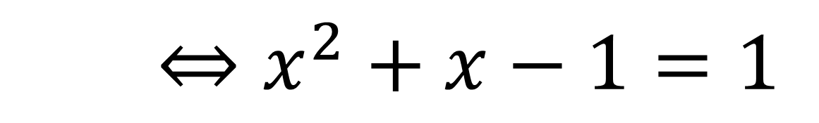
Câu 16
Tập nghiệm của phương trình $2^{x^{2}+x−1}=2$ là
A
B
$T=\left\{−1\right\}$.
C
D
$T=\left\{1;2\right\}$.
$T=\left\{−2\right\}$.
D
$T=\left\{1;−2\right\}$.
Lời Giải
$$2^{x^{2}+x−1}=2$$
$$⇔x^{2}+x−1=1$$
$$⇔x^{2}+x−2=0$$
Vậy tập nghiệm của phương trình là $T=\left\{1;−2\right\}$.

Slide 19

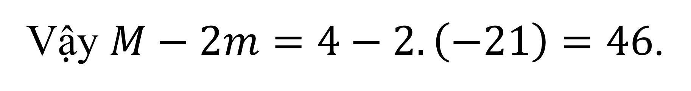

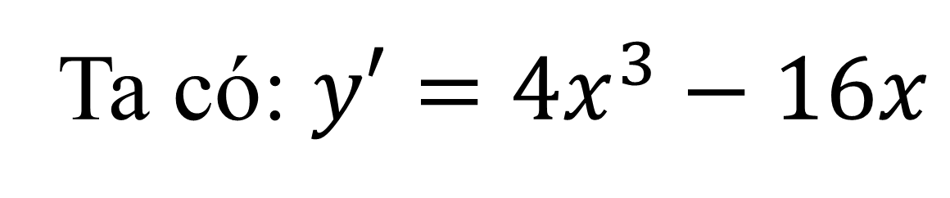
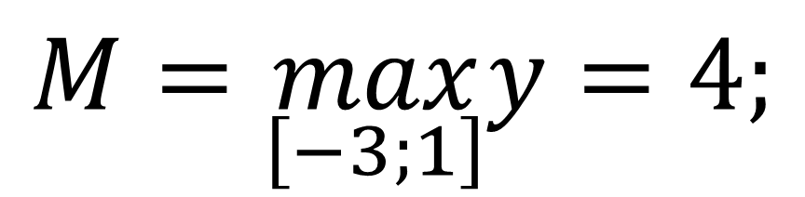

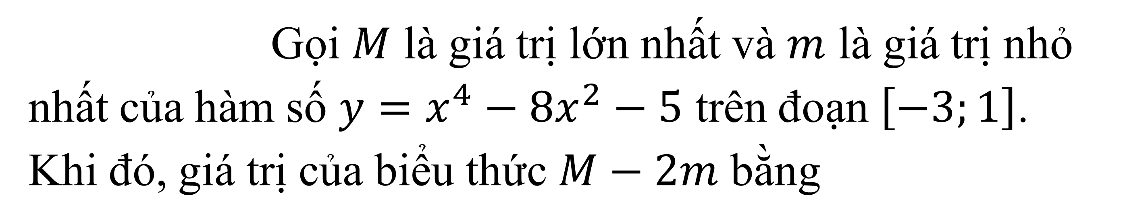



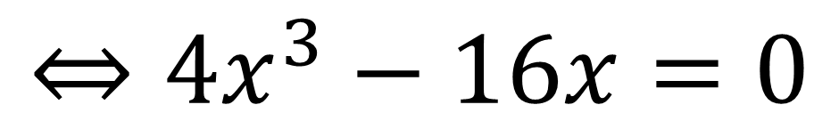

Câu 17
Gọi $M$ là giá trị lớn nhất và $m$ là giá trị nhỏ nhất của hàm số $y=x^{4}−8x^{2}−5$ trên đoạn $\left[−3;1\right]$.
Khi đó, giá trị của biểu thức $M−2m$ bằng
A
A
$$46$$
B
$$25$$
C
$$−25$$
D
$$−46$$
Lời Giải
Cách 1:
Ta có: $y′=4x^{3}−16x$
Cách 2:
Học sinh có thể sử dụng chức năng Table của MTCT để thực hiện cho nhanh.
$$⇔\left[\begin{aligned}&x=0 \\ &x=2 \\ &x=−2\end{aligned}\right.$$
$$y^{′}=0$$
$$⇔4x^{3}−16x=0$$
Khi đó:$y\left(0\right)=−5; y\left(−3\right)=4; y\left(−2\right)=−21;y\left(1\right)=−12$
$$M=\max_{\left[−3;1\right]}y=4;$$
$m=\min_{\left[−3;1\right]}y=−21$.
Vậy $M−2m=4−2.\left(−21\right)=46$.

Slide 20

Câu 18
Cho một chiếc cốc hình nón chứa đầy trà như hình vẽ.
Người X uống một phần trà sao cho chiều cao của nó giảm đi 1/3 so
với chiều cao của trà trong cốc. Người Y uống phần trà còn lại trong cốc.
Khi đó khẳng định nào đúng?
A
Người X uống lượng trà bằng 5,75 lần lượng trà của người Y uống
B
Hai người và uống lượng trà bằng nhau.
.
C
Người X uống lượng trà bằng 2,375 lần lượng trà của người Y uống.
D
Người X uống lượng trà bằng một nửa lượng trà của người Y uống.

Slide 21
Lời Giải
Gọi là thể tích trà có trong chiếc cốc hình nón đó (với R là bán kính đáy hình nón và h là chiều cao hình nón).
Sau khi người X uống thì lượng trà còn lại người Y uống là
A
Người X uống lượng trà bằng 5,75 lần lượng trà của người Y uống
B
Hai người và uống lượng trà bằng nhau.
Khi đó người X đã uống một lượng trà bằng
C
.
C
Người X uống lượng trà bằng 2,375 lần lượng trà của người Y uống.
D
Người X uống lượng trà bằng một nửa lượng trà của người Y uống.

Slide 22








Câu 19
Cho hàm số $y=f\left(x\right)$ có đạo hàm $f^{′}\left(x\right)=x^{2}\left(x+1\right)\left(3−x\right)$, $∀x∈ℝ$.
Số điểm cực trị của hàm số đã cho là
A
A
$$2$$
B
$$1$$
C
$$4$$
D
$$3$$
Lời Giải
$$⇔\left[\begin{aligned}&x^{2}=0 \\ &x+1=0 \\ &3−x=0\end{aligned}\right.$$
$$⇔\left[\begin{aligned}&x=0 \\ &x=−1 \\ &x=3\end{aligned}\right.$$
Ta có: $f^{′}\left(x\right)=0⇔x^{2}\left(x+1\right)\left(3−x\right)=0$
Bảng biến thiên:
Dựa vào bảng biến thiên ta thấy hàm số có 2 điểm cực trị $x=−1$ và $x=3$.

Slide 23








Câu 20
Kí hiệu $z_{1}$, $z_{2}$ là hai nghiệm phức của phương trình $z^{2}−8z+20=0$.
Giá trị của $z_{1}^{2}+z_{2}^{2}−z_{1}z_{2}$ bằng
A
A
$$4$$
B
$$−4$$
C
$$2$$
D
$$−2$$
Lời Giải
Do $z_{1}$, $z_{2}$ là hai nghiệm phức của phương trình $z^{2}−8z+20=0$
nên ta có $\left\{\begin{aligned}&z_{1}+z_{2}=8 \\ &z_{1}z_{2}=20\end{aligned}\right.$.
Khi đó $z_{1}^{2}+z_{2}^{2}−z_{1}z_{2}$
$$={\left(z_{1}+z_{2}\right)}^{2}−3z_{1}z_{2}$$
$=8^{2}−3.20=4$.

Slide 24
Câu 21
Cho khối lăng trụ đứng ABC.A’B’C’. Biết AB = 3 cm, AC = 4 cm,
AA’=2 cm, . Thể tích của khối lăng trụ đã cho bằng
A
C
D
A
B
Lời Giải
Có
Vậy

Slide 25




Câu 22
Trong KG Oxyz cho mặt cầu
Bán kính mặt cầu (S) là
A
B
$$5$$
B
$$6$$
C
$$7$$
D
$$8$$
Lời Giải
Có
Vậy R = 6

Slide 26





Câu 23
Cho hàm số y=f(x) có bảng biến thiên như sau
Tổng số tiệm cận đứng của đồ thị hàm số là
A
A
$$1$$
B
$$2$$
$$3$$
D
$$4$$
C
Lời Giải
Dựa vào BBT, ta thấy:
là TCĐ của đths

Slide 27



Câu 24
A
B
$$3$$
B
$$6$$
Cho a và b là hai số thực dương thỏa mãn .
Giá trị của bằng
C
$$9$$
D
$$1$$
Lời Giải
Có
Mà
Vậy

Slide 28
Câu 25
Đạo hàm của hàm số là
A
A
B
C
D
Lời Giải
Có

Slide 29








Trong không gian $Oxyz$, cho mặt phẳng $\left(P\right):x−2y+2z−5=0$ và điểm $A\left(−3;0;1\right)$. Lập phương trình mặt phẳng $\left(Q\right)$ đi qua $A$ và song song với mặt phẳng $\left(P\right)$.
Câu 26
A
$x−2y+2z−1=0$.
B
$x−2y−2z+1=0$.
D
$x−2y+2z+1=0$.
C
$x−2y−2z−1=0$.
D
Lời Giải
nên ${\vec{n}}_{\left(P\right)}=\left(1;−2;2\right)$ là một vectơ pháp tuyến của mặt phẳng$\left(Q\right)$.
Vì $\left(P\right)\text{//}\left(Q\right)$
Phương trình mặt phẳng $\left(Q\right)$:
$$\left(x+3\right)−2\left(y−0\right)+2\left(z−1\right)=0$$
$⇔x−2y+2z+1=0$.

Slide 30




Câu 27
Trên mặt phẳng $Oxy$. Tập hợp điểm biểu diễn các số phức $z$ thỏa mãn $\left|z−\left(1+i\right)\right|=\left|z+2i\right|$ là đường nào sau đây ?
A
B
C
A
Đường thẳng.
Đường tròn.
Elip.
D
Parabol.
Lời Giải
Gọi $z=x+yi$, $\left(x,y∈ℝ\right)$ được biểu diễn bởi điểm $M\left(x;y\right)$ trong mặt phẳng $Oxy$
Chú ý: Nếu $\left|z−z_{1}\right|=\left|z−z_{2}\right|$
($z_{1};z_{2}$ cho trước) thì tập hợp các
điểm biểu diễn số phức $z$ là đường thẳng.
Ta có: $\left|z−\left(1+i\right)\right|=\left|z+2i\right|$
$$⇔\left|x+yi−1−i\right|=\left|x+yi+2i\right|$$
$⇔\sqrt{{\left(x−1\right)}^{2}+{\left(y−1\right)}^{2}}=\sqrt{x^{2}+{\left(y+2\right)}^{2}}$
$⇔{\left(x−1\right)}^{2}+{\left(y−1\right)}^{2}=x^{2}+{\left(y+2\right)}^{2}$
$⇔x+3y+1=0$
Suy ra tập hợp điểm biểu diễn $z$ là đường thẳng $x+3y+1=0$

Slide 31






Câu 28
Cho hình phẳng $\left(H\right)$ giới hạn bởi đồ thị
hàm số $y=\frac{x−1}{x+2}$ và hai đường thẳng $y=2$,
$y=−x+1$ (phần tô đậm trong hình vẽ).
Tính diện tích $S$ của hình phẳng $\left(H\right)$.
A
$S=8+3\ln{3}$.
B
$S=8−3\ln{3}$.
C
$S=3\ln{3}$.
D
$S=−4+3\ln{3}$.

Slide 32



Lời Giải
A
$S=8+3\ln{3}$.
B
$S=8−3\ln{3}$.
C
$S=3\ln{3}$.
D
$S=−4+3\ln{3}$.
C
Dựa vào hình vẽ, diện tích hình phẳng $\left(H\right)$ là:
$$S=\int_{−5}^{−3}{\left(\frac{x−1}{x+2}−2\right)dx}+\int_{−3}^{−1}{\left(−x+1−2\right)dx}$$
$$=\int_{−5}^{−3}{\left(−1−\frac{3}{x+2}\right)dx}+\int_{−3}^{−1}{\left(−x−1\right)dx}$$
$={\left.\left(−x−3\ln\left|x+2\right|\right)\right|}_{−5}^{−3}−{\left.\left(\frac{x^{2}}{2}+x\right)\right|}_{−3}^{−1}=3\ln{3}$.

Slide 33











Câu 29
Cho hình chóp đều $S.ABCD$ có
$AB=a\sqrt{2}$, $SB=2a$. Góc giữa đường thẳng $SA$ và
mặt phẳng $\left(SBD\right)$ bằng
A
$45°$.
B
$60°$.
$90°$.
C
$30°$.
D
C
Lời Giải
Gọi $O=AC∩BD$.
Vì $S.ABCD$ là hình chóp đều nên $SO⊥\left(ABCD\right)$.
Do đó $AO⊥\left(SBD\right)$
$⇒$ góc giữa đường thẳng $SA$ và mặt phẳng $\left(SBD\right)$ là $\hat{ASO}$.
Ta có $SA=2a; AC=2a⇒AO=a$;
$\sin{\hat{ASO}}=\frac{AO}{SA}=\frac{a}{2a}=\frac{1}{2}⇒\hat{ASO}=30°$.

Slide 34







Câu 30
Gọi số phức $z=x+yi\left(x;y∈ℝ\right)$ sao cho
$x;y$ thỏa $2x−\left(3−y\right)i=y+4+\left(x+2y−2\right)i$, trong
đó $i$ là đơn vị ảo. Tính $\left|\bar{z}\right|$ bằng
A
A
$$\sqrt{5}\text{.}$$
B
$$5\text{.}$$
C
$$\sqrt{29}\text{.}$$
D
21
Lời Giải
Ta có $2x−\left(3−y\right)i=y+4+\left(x+2y−2\right)i$
$$⇔\left\{\begin{aligned}&2=y+4 \\ &−(3−y)=x+2y−2\end{aligned}\right.$$
$⇔\left\{\begin{aligned}&y=−2 \\ &x=1\end{aligned}\right.$.
Vậy $\bar{z}=1+2i⇒\left|\bar{z}\right|=\sqrt{5}$.

Slide 35












Câu 31
Cho hàm số $f\left(x\right)$ liên tục trên $ℝ$ thỏa mãn $f\left(2x\right)=3f\left(x\right)$, $∀x∈ℝ$. Biết rằng $\int_{0}^{1}{f\left(x\right)dx}=1$. Tính tích phân $I=\int_{1}^{2}{f\left(x\right)dx}$.
A
  $I=5$.
B
  $I=6$.
C
  $I=3$.
D
  $I=2$.
Lời Giải
Ta có: $3=3.1=3.\int_{0}^{1}{f\left(x\right)dx}$
$$=\int_{0}^{1}{3f\left(x\right)dx}$$
$$=\int_{0}^{1}{f\left(2x\right)dx}$$
  $=\frac{1}{2}\int_{0}^{1}{f\left(2x\right)d\left(2x\right),}∀x∈ℝ$.
  Đặt $2x=t$
  $$⇒d\left(2x\right)=dt$$
  với $x=0⇒t=0$; $x=1⇒t=2$.

Slide 36













Lời Giải
A
  $I=2$.
A
  $I=5$.
B
  $I=6$.
C
  $I=3$.
D
Ta có: $3=3.1=3.\int_{0}^{1}{f\left(x\right)dx}$
$$=\int_{0}^{1}{3f\left(x\right)dx}$$
$$=\int_{0}^{1}{f\left(2x\right)dx}$$
  $=\frac{1}{2}\int_{0}^{1}{f\left(2x\right)d\left(2x\right),}∀x∈ℝ$.
  Đặt $2x=t$
  $$⇒d\left(2x\right)=dt$$
  với $x=0⇒t=0$; $x=1⇒t=2$.
$$Khi đó 3=\frac{1}{2}\int_{0}^{1}{f\left(2x\right)d\left(2x\right)}=\frac{1}{2}\int_{0}^{2}{f\left(t\right)dt}$$
$=\frac{1}{2}\int_{0}^{2}{f\left(x\right)dx},$ $∀x∈ℝ$
  $⇔$ $\int_{0}^{2}{f\left(x\right)dx}=6,∀x∈ℝ$
  $⇔\int_{0}^{1}{f\left(x\right)dx}+\int_{1}^{2}{f\left(x\right)dx}=6,∀x∈ℝ$.
  $⇔1+\int_{1}^{2}{f\left(x\right)dx}=6,∀x∈ℝ$.
Vậy $I=\int_{1}^{2}{f\left(x\right)dx}=5.$

Slide 37







Câu 32
  Trong không gian $Oxyz$, cho hai điểm $A\left(−4;2;4\right)$ và $B\left(1;1;2\right)$. Đường thẳng đi qua trọng tâm $ΔOAB$ và vuông góc với mặt phẳng $\left(OAB\right)$ có phương trình là
  $\left\{\begin{aligned}x=1 \\ y=1+2t \\ z=2−t\end{aligned}\right.$.
  $$\left\{\begin{aligned}x=−t \\ y= 12+t \\ z= −6+2t\end{aligned}\right..$$
  $\left\{\begin{aligned}x=−1 \\ y=3−2t \\ z= 1+t\end{aligned}\right.$.
  $\left\{\begin{aligned}x=−1 \\ y=3−2t \\ z= 1+t\end{aligned}\right.$.
A
C
B
C
D
Lời Giải
$$\vec{OA}=\left(−4;2;4\right),\vec{OB}=\left(1;1;2\right)$$
$⇒\left[\vec{OA},\vec{OB}\right]=\left(0;12;−6\right)$ là một vectơ pháp tuyến của mp$\left(OAB\right)$.
Đường thẳng vuông góc với mp$\left(OAB\right)$ nên nhận vectơ pháp tuyến của mp$\left(OAB\right)$ là vectơ chỉ phương.
Từ đó, ta loại các phương án B, D
Suy ra $\vec{u}=\left(0;2;−1\right)$.
Trọng tâm $ΔOAB$ là điểm $G\left(−1;1;2\right)$ có tọa độ thỏa mãn phương trình ở phương án C.

Slide 38














Câu 33
  Cho hàm số $f\left(x\right)$ thỏa mãn $f^{′}\left(x\right)=3−5\sin{x}$ và $f\left(0\right)=10$.
  Khi đó $\int_{\frac{π}{6}}^{\frac{π}{2}}{f\left(x\right)dx}$ bằng
A
  $\frac{1}{3}π^{2}+\frac{5}{3}π+\frac{5}{2}$.
B
  $\frac{1}{3}π^{2}−\frac{5}{3}π−\frac{5}{2}$.
A
  $\frac{1}{3}π^{2}−\frac{5}{3}π+\frac{5}{2}$.
D
  $−\frac{1}{3}π^{2}+\frac{5}{3}π+\frac{5}{2}$.
C
Lời Giải
$$=\int{\left(3−5\sin{x}\right)}dx$$
Ta có $f\left(x\right)=\int{f^{′}\left(x\right)}dx$
$=3x+5\cos{x}+C$.
Mà $f\left(0\right)=10$
$$⇔5+C=10$$
  $⇔C=5$
  nên $f\left(x\right)=3x+5\cos{x}+5$.
$$={\left.\left(\frac{3x^{2}}{2}+5\sin{x}+5x\right)\right|}_{\frac{π}{6}}^{\frac{π}{2}}$$
  Do đó $\int_{\frac{π}{6}}^{\frac{π}{2}}{f\left(x\right)dx}=\int_{\frac{π}{6}}^{\frac{π}{2}}{\left(3x+5\cos{x}+5\right)dx}$
  $=\frac{1}{3}π^{2}+\frac{5}{3}π+\frac{5}{2}$.

Slide 39









Câu 34
Họ tất cả các nguyên hàm của hàm số $f\left(x\right)=\frac{2x−3}{{\left(3−x\right)}^{3}}$ là
A
$\frac{−2}{3−x}+\frac{3}{2{\left(3−x\right)}^{2}}+C$.
B
  $\frac{2}{3−x}+\frac{3}{2{\left(3−x\right)}^{2}}+C$.
A
$\frac{−2}{3−x}+\frac{1}{{\left(3−x\right)}^{2}}+C$.
D
  $\frac{2}{3−x}+\frac{1}{{\left(3−x\right)}^{2}}+C$.
C
Lời Giải
Ta có $f\left(x\right)=\frac{2x−3}{{\left(3−x\right)}^{3}}$
$$=\frac{−2\left(3−x\right)+3}{{\left(3−x\right)}^{3}}$$
$=\frac{−2}{{\left(3−x\right)}^{2}}+\frac{3}{{\left(3−x\right)}^{3}}$.
Vậy $\int{f\left(x\right)}dx=\int{\left(\frac{−2}{{\left(3−x\right)}^{2}}+\frac{3}{{\left(3−x\right)}^{3}}\right)}dx$
$$=\frac{−2}{3−x}+\frac{3}{2{\left(3−x\right)}^{2}}+C$$

Slide 40













Câu 35
Câu 35
Cho hàm số $f\left(x\right)$ có đạo hàm liên
tục trên $ℝ.$ Bảng biến thiên của hàm số $f^{′}\left(x\right)$
như hình vẽ. Hàm số $g\left(x\right)=f\left(1−\frac{x}{2}\right)+x$
nghịch biến trên khoảng nào trong các khoảng sau?
A
$\left(−4;−2\right)$.
B
$\left(−2;0\right)$.
C
$\left(0;2\right)$.
D
$\left(2;4\right)$.
Lời Giải
Ta có $g^{′}\left(x\right)=−\frac{1}{2}f^{′}\left(1−\frac{x}{2}\right)+1.$
$$⇔f^{′}\left(1−\frac{x}{2}\right)>2$$
Xét $g^{′}\left(x\right)<0$
TH1: $f^{′}\left(1−\frac{x}{2}\right)>2$
$$⇔2<1−\frac{x}{2}<3$$
$⇔−4<x<−2.$
Do đó hàm số nghịch biến trên $\left(−4;−2\right)$.

Slide 41














Lời Giải
A
$\left(−4;−2\right)$.
$\left(−2;0\right)$.
A
B
C
$\left(0;2\right)$.
D
$\left(2;4\right)$.
Ta có $g^{′}\left(x\right)=−\frac{1}{2}f^{′}\left(1−\frac{x}{2}\right)+1.$
$$⇔f^{′}\left(1−\frac{x}{2}\right)>2$$
Xét $g^{′}\left(x\right)<0$
TH1: $f^{′}\left(1−\frac{x}{2}\right)>2$
$$⇔2<1−\frac{x}{2}<3$$
$⇔−4<x<−2.$
Do đó hàm số nghịch biến trên $\left(−4;−2\right)$.
TH2:${ f}^{′}\left(1−\frac{x}{2}\right)>2$
$$⇔−1<1−\frac{x}{2}<a <0$$
$⇔2<2−2a<x<4$
nên hàm số chỉ nghịch biến trên khoảng $\left(2−2a;4\right)$ chứ không nghịch biến trên toàn khoảng $\left(2;4\right).$
Vậy hàm số $g\left(x\right)=f\left(1−\frac{x}{2}\right)+x$ nghịch biến trên $\left(−4;−2\right).$

Slide 42










Câu 36
Cắt hình trụ $\left(T\right)$ bằng một mặt phẳng song song với trục và cách trục một khoảng bằng $2cm$ được thiết diện là một hình vuông có diện tích bằng $16cm^{2}$. Thể tích của $\left(T\right)$ là
A
$16π\left(cm^{3}\right)$.
$8π\left(cm^{3}\right)$.
A
$32π\left(cm^{3}\right)$.
B
C
$64π\left(cm^{3}\right)$.
D
Lời Giải
Giả sử thiết diện là hình vuông $ABB^{′}A′$ như hình vẽ
Với $OI=2$ và $S_{ABB^{′}A′}={AB}^{2}=16$
$$⇔AB=4$$
ta có $OA=\sqrt{OI^{2}+{\left(\frac{AB}{2}\right)}^{2}}=2\sqrt{2}$
mà $h=AA′=4$
$$⇒V_{\left(T\right)}=S_{d}.h=π{OA}^{2}h=π.8.4=32π\left(cm^{3}\right)$$

Slide 43









Trong không gian $Oxyz$, cho điểm $A(1;1;2)$. Đường thẳng đi qua $A$ và song song với 2 mặt phẳng $(P):x{−}y{+}z{−}1=0$ và $(Q{)}:3x{+}2y{+}z{+}1=0$ có phương trình là
Câu 37
$\left\{\begin{aligned}&x=−2+3t \\ &y=3−2t \\ &z=7−5t\end{aligned}\right.$.
$\left\{\begin{aligned}&x=4−3t \\ &y=−1+2t \\ &z=−3+5t\end{aligned}\right.$.
$\left\{\begin{aligned}&x=1+t \\ &y=1+2t \\ &z=2+5t\end{aligned}\right.$.
$\left\{\begin{aligned}&x=1−3t \\ &y=1−2t \\ &z=2+5t\end{aligned}\right.$.
A
A
B
C
D
Lời Giải
Ta có: ${\vec{n}}_{(P)}=(1;−1;1)$, ${\vec{n}}_{\left(Q\right)}=\left(3;2;1\right)$
$$⇒\left[{\vec{n}}_{\left(P\right)},{\vec{n}}_{(Q{)}}\right]=\left(−3;2;5\right)$$
Nên loại đáp án B, C
Đường thẳng song song với 2 mp $(P);(Q{)}$ có VTCP$\vec{u}=\left[{\vec{n}}_{(P)},{\vec{n}}_{(Q{)}}\right]=\left(−3;2;5\right)$
Thay tọa độ điểm $A(1;1;2)$ vào phương trình của đáp án A ta được:
$$\left\{\begin{aligned}&1=4−3t \\ &1=−1+2t \\ &2=−3+5t\end{aligned}\right.$$
$$⇒\left\{\begin{aligned}&t=1 \\ &t=1 \\ &t=1\end{aligned}\right.$$
(Thỏa mãn)

Slide 44






Câu 38
Cho hàm số $y=f\left(x\right)$ có đạo
hàm trên $ℝ$. Bảng biến thiên của hàm số
$y=f^{′}\left(x\right)$ như hình bên. Tìm $m$ để bất
phương trình $m+x^{2}≤f\left(x\right)+\frac{1}{3}x^{3}$ nghiệm đúng với mọi $x∈\left(0;3\right)$.
$$m<f\left(1\right)−\frac{2}{3}.$$
A
$m<f\left(0\right)$.
B
$m≤f\left(0\right)$.
C
$m≤f\left(3\right)$.
D
Lời Giải
$\left(Ycbt\right)⇔m≤f\left(x\right)+\frac{1}{3}x^{3}−x^{2}$ nghiệm đúng với mọi $x∈\left(0;3\right)$.
$⇔m≤\min_{\left[0;3\right]}g\left(x\right)$ với $g\left(x\right)=f\left(x\right)+\frac{1}{3}x^{3}−x^{2}$.

Slide 45










Lời Giải
$$m<f\left(1\right)−\frac{2}{3}.$$
A
$m<f\left(0\right)$.
B
$m≤f\left(0\right)$.
C
D
B
$m≤f\left(3\right)$.
$\left(Ycbt\right)⇔m≤f\left(x\right)+\frac{1}{3}x^{3}−x^{2}$ nghiệm đúng với mọi $x∈\left(0;3\right)$.
$⇔m≤\min_{\left[0;3\right]}g\left(x\right)$ với $g\left(x\right)=f\left(x\right)+\frac{1}{3}x^{3}−x^{2}$.
Xét hàm số $g\left(x\right)=f\left(x\right)+\frac{1}{3}x^{3}−x^{2}$ với $x∈\left(0;3\right)$.
Ta có $g^{′}\left(x\right)=f^{′}\left(x\right)+x^{2}−2x$;
$g^{′}\left(x\right)=0⇔f^{′}\left(x\right)=−x^{2}+2x$.
Từ bảng biến thiên ta có $f^{′}\left(x\right)>1$ với $x∈\left(0;3\right)$ và
$$−x^{2}+2x=1−{\left(x−1\right)}^{2}≤1,∀x∈\left(0;3\right)$$
$⇒g^{′}\left(x\right)>0,∀x∈\left(0;3\right)$.
Suy ra hàm số $g\left(x\right)$ đồng biến trên $\left(0;3\right)$
$⇒\min_{\left[0;3\right]}g\left(x\right)=g\left(0\right)$.
Vậy $m≤g\left(0\right)=f\left(0\right)−\frac{1}{3}.0^{2}−0^{2}=f\left(0\right)$.

Slide 46







Câu 39
Cho hình lăng trụ đứng $ABC.A^{′}B^{′}C^{′}$ có đáy $ABC$ là tam giác đều cạnh $a$
và cạnh bên có độ dài bằng $a$. Tính khoảng cách từ $C$ đến mặt phẳng $\left(A^{′}BC^{′}\right)$.
$\frac{a\sqrt{3}}{7}$.
$\frac{a\sqrt{21}}{7}$.
$\frac{a\sqrt{2}}{16}$.
A
$\frac{a\sqrt{2}}{4}$.
C
B
C
D
Lời Giải
Cách 1. [Không dùng công thức nhanh về tỉ số thể tích
Gọi $H$ là trung điểm của $B^{′}C^{′}$.
Dễ chứng minh $A^{′}H$ là đường cao của hình chóp $A^{′}.BCC^{′}B^{′}$.
$V_{A′.BCC^{′}B^{′}}=\frac{1}{3}S_{BCC^{′}B^{′}}.A^{′}H=\frac{1}{3}\left(a^{2}\right)\frac{a\sqrt{3}}{2}=\frac{a^{3}\sqrt{3}}{6}$.
Suy ra $V_{A^{′}.BCC^{′}}=\frac{1}{2}V_{A^{′}.BCC^{′}B^{′}}=\frac{a^{3}\sqrt{3}}{12}=V_{C.A^{′}BC^{′}}$.
Mặt khác $BC^{′}=BA^{′}=a\sqrt{2}$ và $A^{′}C^{′}=a$
, dùng Hê-rông ta được $S_{A^{′}BC^{′}}=\frac{a^{2}\sqrt{7}}{4}$.
Vậy khoảng cách $d\left[C;\left(A^{′}BC^{′}\right)\right]=\frac{3V_{C.A^{′}BC^{′}}}{S_{A^{′}BC^{′}}}=\frac{a\sqrt{21}}{7}$.

Slide 47



Lời Giải
Cách 1. [Không dùng công thức nhanh về tỉ số thể tích
Cách 2. [Dùng công thức nhanh về tỉ số thể tích]
Ta có thể tích khối lăng trụ đã cho là $V=S_{ABC}.AA^{′}=\frac{a^{3}\sqrt{3}}{4}$.
Thể tích khối tứ diện có 4 đỉnh là 4 đỉnh của lăng trụ,
có thể tích là $V_{C.A^{′}BC^{′}}=\frac{1}{3}V=\frac{a^{3}\sqrt{3}}{12}$.
Mặt khác $BC^{′}=BA^{′}=a\sqrt{2}$ và $A^{′}C^{′}=a$
Dùng Hê-rông ta được $S_{A^{′}BC^{′}}=\frac{a^{2}\sqrt{7}}{4}$.
Vậy khoảng cách $d\left[C;\left(A^{′}BC^{′}\right)\right]=\frac{3V_{C.A^{′}BC^{′}}}{S_{A^{′}BC^{′}}}=\frac{a\sqrt{21}}{7}$.

Slide 48







Câu 40
Chọn ngẫu nhiên 2 bạn từ lớp $12A$ gồm $27$ học sinh nam và $13$học sinh nữ. Xác suất để chọn được hai bạn cùng giới là
A
$\frac{9}{20}$.
B
$\frac{11}{20}$.
C
$\frac{1}{8}$.
D
$\frac{9}{260}$.
B
Lời Giải
Số phần tử của không gian mẫu bằng số tổ hợp chập 2 của $40$: $n\left(Ω\right)=C_{40}^{2}$.
Gọi $A$ là biến cố: $"$ Chọn được hai bạn cùng giới$"$. (Tức là trong 2 bạn đó cùng là nam hoặc cùng là nữ)
$n\left(A\right)=C_{27}^{2}+C_{13}^{2}=429$.
Vậy xác suất cho biến cố $A$: $P\left(A\right)=\frac{n\left(A\right)}{n\left(Ω\right)}=\frac{11}{20}$.

Slide 49




Câu 41
Cho hàm số $y=4x^{3}−6x^{2}+1$ có đồ thị là đường cong trong hình bên. Khi đó phương trình
$$4{\left(4x^{3}−6x^{2}+1\right)}^{3}−6{\left(4x^{3}−6x^{2}+1\right)}^{2}+1=0$$
có bao nhiêu nghiệm thực?
A
B
C
7.
D
3.
9.
6.
Lời Giải
Từ đồ thị ta có:
$$4{\left(4x^{3}−6x^{2}+1\right)}^{3}−6{\left(4x^{3}−6x^{2}+1\right)}^{2}+1=0$$
$$⇔\left[\begin{aligned}&4x^{3}−6x^{2}+1=a∈\left(−1;0\right) (1) \\ &4x^{3}−6x^{2}+1=b∈\left(0;1\right) (2) \\ &4x^{3}−6x^{2}+1=c∈\left(1;2\right) (3)\end{aligned}\right.$$

Slide 50






Lời Giải
A
B
C
7.
D
3.
9.
6.
C
$$⇔\left[\begin{aligned}&4x^{3}−6x^{2}+1=a∈\left(−1;0\right) (1) \\ &4x^{3}−6x^{2}+1=b∈\left(0;1\right) (2) \\ &4x^{3}−6x^{2}+1=c∈\left(1;2\right) (3)\end{aligned}\right.$$
Ta thấy số nghiệm của phương trình $4x^{3}−6x^{2}+1=m$
chính là số giao điểm của đồ thị hàm số $y=4x^{3}−6x^{2}+1$ và đường thẳng $y=m$.
Từ đó ta có: (1) có $3$ nghiệm phân biệt.
(2) có $3$ nghiệm phân biệt.
(3) có $1$ nghiệm.
Vậy phương trình đã cho có $7$ nghiệm thực.

Slide 51









Câu 42
Cho hàm số $y=f\left(x\right)$ có đạo hàm $f^{′}\left(x\right)$ liên tục trên $\left[0;2\right]$ và $f\left(2\right)=3$, $\int_{0}^{2}{f\left(x\right)dx}=3$.
Tích phân $\int_{0}^{2}{x.f^{′}\left(x\right)dx}$ bằng
A
B
$$−3$$
B
$$3$$
C
$$0$$
D
$$6$$
Lời Giải
Đặt $u=x$
$⇒du=dx$,
$$dv=f^{′}\left(x\right)dx$$
$⇒v=f(x)$.
Ta có:$\int_{0}^{2}{x.f^{′}\left(x\right) dx}=x.f\left(x\right)\left|\begin{aligned}2 \\ 0\end{aligned}\right.−\int_{0}^{2}{f\left(x\right)dx}$
$=2f\left(2\right)−3=3$.

Slide 52








Câu 43
Cho đường thẳng $Δ: y=x$ và Parabol $\left(P\right):y=\frac{1}{2}x^{2}+a$ ($a$ là tham số thực dương).
Gọi $S_{1}$ và $S_{2}$ lần lượt là diện tích của hai hình phẳng được gạch chéo trong hình vẽ bên.
Khi $S_{1}=S_{2}$ thì $a$ thuộc khoảng nào sau đây?
$$\left(0;\frac{1}{3}\right).$$
$$\left(\frac{1}{3};\frac{2}{5}\right).$$
$$\left(\frac{2}{5};\frac{3}{7}\right).$$
$$\left(\frac{3}{7};\frac{1}{2}\right).$$
A
B
C
D
Lời Giải
Phương trình hoành độ giao điểm của $\left(P\right)$ và $Δ$ là: $\frac{1}{2}x^{2}+a=x$
$⇔\left[\begin{aligned}&x_{1}=1−\sqrt{1−2a} \\ &x_{2}=1+\sqrt{1−2a}\end{aligned}\right.,$ với điều kiện $a<\frac{1}{2}.$
$$⇔x^{2}−2x+2a=0$$

Slide 53










Lời Giải
$$\left(0;\frac{1}{3}\right).$$
$$\left(\frac{1}{3};\frac{2}{5}\right).$$
$$\left(\frac{2}{5};\frac{3}{7}\right).$$
$$\left(\frac{3}{7};\frac{1}{2}\right).$$
A
B
C
D
B
$\left[\begin{aligned}&x_{1}=1−\sqrt{1−2a} \\ &x_{2}=1+\sqrt{1−2a}\end{aligned}\right.,$ với điều kiện $a<\frac{1}{2}.$
Khi đó
$$S_{1}=S_{2} ⇔\int_{0}^{x_{1}}{\left(\frac{1}{2}x^{2}+a−x\right)dx}=\int_{x_{1}}^{x_{2}}{\left(x−\frac{1}{2}x^{2}−a\right)dx}$$
$$⇔{\left.\left(\frac{x^{3}}{6}+ax−\frac{x^{2}}{2}\right)\right|}_{0}^{x_{1}}={\left.\left(\frac{x^{2}}{2}−\frac{x^{3}}{6}−ax\right)\right|}_{x_{1}}^{x_{2}}$$
$$⇔x_{2}^{2}−3x_{2}−6a=0$$
$$⇔ \sqrt{1−2a}=4a−1$$
$⇔a=\frac{3}{8}$.

Slide 54










Câu 44
Cho số phức $z$ thỏa điều kiện $2≤\left|2z+i−3\right|≤6$. Tập hợp điểm biểu diễn của $z$ tạo thành một hình phẳng. Tính diện tích $S$ của hình phẳng đó.
A
$8π$.
B
$14π$.
C
$80π$.
D
$308π$.
Lời Giải
Gọi $z=x+yi \left(x,y∈ℝ\right)$.
Ta có
$$2≤\left|2z+i−3\right|≤6$$
$$⇔2≤\left|2z+i−3\right|≤6$$
$$⇔2≤\sqrt{{\left(2x−3\right)}^{2}+{\left(2y+1\right)}^{2}}≤6$$
$$⇔4≤4\left[{\left(x−\frac{3}{2}\right)}^{2}+{\left(y+\frac{1}{2}\right)}^{2}\right]≤36$$
$⇔1≤{\left(x−\frac{3}{2}\right)}^{2}+{\left(y+\frac{1}{2}\right)}^{2}≤9$.

Slide 55






Lời Giải
A
A
$8π$.
B
$14π$.
C
$80π$.
D
$308π$.
$1≤{\left(x−\frac{3}{2}\right)}^{2}+{\left(y+\frac{1}{2}\right)}^{2}≤9$.
Tập hợp điểm biểu diển là hình vành khăn tạo bởi 2 đường tròn đồng tâm:
$\left(C_{1}\right)$ tâm $I_{1}\left(\frac{3}{2};−\frac{1}{2}\right),R_{1}=1$
$⇒S_{1}=πR_{1}^{2}=π$.
$\left(C_{2}\right)$ tâm $I_{2}\left(\frac{3}{2};−\frac{1}{2}\right),R_{2}=3$
$⇒S_{2}=πR_{2}^{2}=9π$.
Suy ra $S=S_{2}−S_{1}=8π$.

Slide 56










Câu 45
Trong không gian $Oxyz$, cho đường thẳng $d$ đi qua $A\left(0;−1;2\right)$ và cắt đường thẳng $Δ:\left\{\begin{aligned}x=−1+2t \\ y=t \\ z=2−t\end{aligned}\right.\left(t∈ℝ\right)$ sao cho khoảng cách từ $B\left(2;1;1\right)$ đến $d$ lớn nhất. $d$ đi qua điểm nào sau đây?
A
$P\left(−1;0;2\right)$.
B
$Q\left(1;0;2\right)$.
C
$R\left(1;−2;0\right)$.
D
$S\left(0;1;2\right)$.
Lời Giải
Giả sử $d$ cắt $Δ$ tại $M$
$$⇒M\left(−1+2t;t;2−t\right),t∈ℝ.$$
Khi đó $\vec{AM}\left(−1+2t;t+1;−t\right)$ là 1 vectơ chỉ phương của $d$.
Ta có: $\vec{AB}=\left(2;2;−1\right)$
$⇒\left[\vec{AM},\vec{AB}\right]=\left(t−1;−1;2t−4\right)$.
$d\left(B,d\right)=\frac{\left|\left[\vec{AM},\vec{AB}\right]\right|}{\left|\vec{AM}\right|}=\sqrt{\frac{5t^{2}−18t+18}{6t^{2}−2t+2}}$.
Suy ra:

Slide 57















Lời Giải
A
A
$P\left(−1;0;2\right)$.
B
$Q\left(1;0;2\right)$.
C
$R\left(1;−2;0\right)$.
D
$S\left(0;1;2\right)$.
$d\left(B,d\right)=\frac{\left|\left[\vec{AM},\vec{AB}\right]\right|}{\left|\vec{AM}\right|}=\sqrt{\frac{5t^{2}−18t+18}{6t^{2}−2t+2}}$.
$$\vec{AM}\left(−1+2t;t+1;−t\right)$$
Xét $f\left(t\right)=\frac{5t^{2}−18t+18}{6t^{2}−2t+2}$
có $f^{′}\left(t\right)=\frac{98t\left(t−2\right)}{\left(6t^{2}−2t+2\right)}$
$⇒f^{′}\left(t\right)=0⇔\left[\begin{aligned}t=0 \\ t=2\end{aligned}\right.$.
Ta có bảng biến thiên:
Từ bảng biến thiên, suy ra
$$max f\left(t\right)=f\left(0\right)=9$$
$⇒d{\left(B,d\right)}_{max}$=3 khi t = 0.
$⇒d:\left\{\begin{aligned}&x=−t \\ &y=−1+t \\ &z=2\end{aligned}\right. \left(t∈ℝ\right)$.
$$⇒\vec{AM}=\left(−1;1;0\right)$$
Khi đó, $d$ đi qua $P\left(−1;0;2\right)$.

Slide 58




Câu 46
Trong không gian $Oxyz$, cho mặt cầu $(S):x^{2}+y^{2}+(z+\sqrt{2})^{2}=3$. Có tất cả bao nhiêu điểm $A(a,b,c)$ ($a,b,c$ là các số nguyên) thuộc mặt phẳng $(Oxy)$ sao cho có ít nhất hai tiếp tuyến của $(S)$ đi qua $A$ và hai tiếp tuyến đó vuông góc với nhau?
A
12.
B
C
16.
D
4.
8.
Lời Giải
Mặt cầu $(S):x^{2}+y^{2}+(z+\sqrt{2})^{2}=3$ có tâm $I(0;0;−\sqrt{2})$ và bán kính $R=\sqrt{3}$.
$$Điểm A∈(Oxy)⇒A(a,b,0)$$
+ Trường hợp $A∈(S)$,
ta được $a^{2}+b^{2}=1$.
Lúc này các tiếp tuyến của $(S)$ thuộc tiếp diện của $\left(S\right)$tại $A \text{n}\text{ê}\text{n} \text{c}\text{ó }\text{v}\text{ô }\text{s}\text{ố }\text{c}\text{á}\text{c} \text{ti}\text{ế}\text{p} \text{tuy}\text{ế}\text{n} \text{v}\text{ớ}\text{i} (S) \text{vu}\text{ô}\text{ng} \text{g}\text{ó}\text{c} \text{v}\text{ớ}\text{i} \text{nhau}\text{.}$

Slide 59







Lời Giải
A
16.
4.
A
12.
B
8.
C
D
$a^{2}+b^{2}=1$.
Vì $a,b,c$ là các số nguyên nên trường hợp này có 4 trường hợp:
$\left\{\begin{matrix}a=0 \\ b=−1\end{matrix}\right.$, $\left\{\begin{matrix}a=0 \\ b=1\end{matrix}\right.$, $\left\{\begin{matrix}a=1 \\ b=0\end{matrix}\right.$, $\left\{\begin{matrix}a=−1 \\ b=0\end{matrix}\right.$.
khi đó các tiếp tuyến đi qua A thuộc mặt nón đỉnh $A$ nên các tiếp tuyến này chỉ vuông góc với nhau tại $A$.
+ Trường hợp $A$ nằm ngoài $(S)$,
Điều kiện để có ít nhất 2 tiếp tuyến vuông góc với nhau là góc ở đỉnh của mặt nón bằng hoặc lớn hơn $90^{0}$.
Khi đó, $\left\{\begin{matrix}IA>R \\ IA≤\sqrt{6}\end{matrix}\right.$
$⇔\left\{\begin{matrix}a^{2}+b^{2}>1 \\ a^{2}+b^{2}≤4\end{matrix}\right.$.
Vì $a,b,c$ là các số nguyên nên ta được 8 trường hợp sau:
$\left\{\begin{matrix}a=0 \\ b=−2\end{matrix}\right.$, $\left\{\begin{matrix}a=0 \\ b=2\end{matrix}\right.$, $\left\{\begin{matrix}a=2 \\ b=0\end{matrix}\right.$,$\left\{\begin{matrix}a=−2 \\ b=0\end{matrix}\right.$, $\left\{\begin{matrix}a=−1 \\ b=−1\end{matrix}\right.$’ $\left\{\begin{matrix}a=−1 \\ b=1\end{matrix}\right.$’ $\left\{{\begin{matrix}a=1 \\ b=−1\end{matrix}}^{′}\left\{\begin{matrix}a=1 \\ b=1\end{matrix}\right.\right.$
Vậy có 12 điểm thỏa yêu cầu bài toán.

Slide 60




Câu 47
Cho phương trình $\left(2\log_{2}^{3}{x}−7\log_{2}^{2}{x}+4\log_{2}\left(\frac{x}{2}\right)\right)\sqrt{3^{x}−m}=0$ ($m$ là tham số thực). Có tất cả bao nhiêu giá trị nguyên dương của $m$ để phương trình đã cho có đúng hai nghiệm phân biệt?
A
78.
B
80.
C
81.
D
79.
Lời Giải
Đk: $\left\{\begin{aligned}x>0 \\ 3^{x}≥m\end{aligned}\right.$.
$$Phương trình \left(2\log_{2}^{3}{x}−7\log_{2}^{2}{x}+4\log_{2}\left(\frac{x}{2}\right)\right)\sqrt{3^{x}−m}=0$$
$⇔{\left(\log_{2}{x}−2\right)}^{2}.\left(2\log_{2}{x}+1\right)\sqrt{3^{x}−m}=0$
$$⇔\left[\begin{aligned}\log_{2}{x}=2 \\ \log_{2}{x}=−\frac{1}{2} \\ 3^{x}=m\end{aligned}\right.$$
$⇔\left[\begin{aligned}x=4 \\ x=\frac{1}{\sqrt{2}} \\ x=\log_{3}{m}\end{aligned}\right.$.

Slide 61








Lời Giải
$\left[\begin{aligned}x=4 \\ x=\frac{1}{\sqrt{2}} \\ x=\log_{3}{m}\end{aligned}\right.$.
A
C
81.
D
78.
B
80.
D
79.
* Với $m=1$ thì $x=\log_{3}{m}=0$ (loại).
Do đó phương trình có 2 nghiệm phân biệt $x=4, x=\frac{1}{\sqrt{2}}$ nên m = 1 thỏa mãn .
* Với $m>1$ thì $x=\log_{3}{m}>0$
nên luôn nhận nghiệm $x=\log_{3}{m}$.
Mà $4>\frac{1}{\sqrt{2}}$
nên phương trình có hai nghiệm phân biệt khi $\frac{1}{\sqrt{2}}≤\log_{3}{m}<4$
$⇔3^{\frac{1}{\sqrt{2}}}≤m<81$.
$Mà m$ nguyên dương nên $m∈\left\{3; 4; .., \text{80}\right\}$.
Vậy có $79$giá trị $m$ nguyên dương.

Slide 62





Câu 48
Cho hàm số $f\left(x\right)$, bảng biến thiên của hàm số $f^{′}\left(x\right)$ như hình bên.
Số điểm cực trị của hàm số $y=f\left(x^{2}+2x\right)$ là
A
3.
B
9.
C
5.
D
7.
Lời Giải
Ta có $y^{′}=\left(2x+2\right)f^{′}\left(x^{2}+2x\right)$.
$⇔\left[\begin{aligned}x=−1 \\ x^{2}+2x=a∈\left(−∞;−1\right) \\ x^{2}+2x=b∈\left(−1;0\right) \\ x^{2}+2x=c∈\left(0;1\right) \\ x^{2}+2x=d∈\left(1;+∞\right)\end{aligned}\right.$.
Cho $y^{′}=0⇔\left[\begin{aligned}2x+2=0 \\ f^{′}\left(x^{2}+2x\right)=0\end{aligned}\right.$

Slide 63




Lời Giải
$⇔\left[\begin{aligned}x=−1 \\ x^{2}+2x=a∈\left(−∞;−1\right) \\ x^{2}+2x=b∈\left(−1;0\right) \\ x^{2}+2x=c∈\left(0;1\right) \\ x^{2}+2x=d∈\left(1;+∞\right)\end{aligned}\right.$.
A
B
C
5.
D
7.
3.
9.
D
${∗ x}^{2}+2x−a=0$
có $Δ^{′}=1+a<0$ $∀a∈\left(−∞;−1\right)$ nên pt vô nghiệm.
${∗ x}^{2}+2x−b=0$ có $Δ^{′}=1+b>0$ $∀b∈\left(−1;0\right)$ nên pt có 2 nghiệm pb.
${∗ x}^{2}+2x−c=0$ có $Δ^{′}=1+c>0$ $∀c∈\left(0;1\right)$ nên pt có 2 nghiệm pb.
${∗ x}^{2}+2x−d=0$ có $Δ^{′}=1+d>0$ $∀d∈\left(1;+∞\right)$ nên pt có 2 nghiệm pb
*Nhận xét: 7 nghiệm trên khác nhau đôi một nên phương trình $y^{′}=0$ có 7 nghiệm phân biệt.
Vậy hàm số $y=f\left(x^{2}+2x\right)$ có 7 cực trị.

Slide 64









Câu 49
Cho hình hộp $ABCD.A^{′}B^{′}C^{′}D^{′}$ có $M,$ $N,$ $P$ lần lượt là trung điểm ba cạnh $A^{′}B^{′},$ $BB^{′}$ và $D^{′}D.$ Mặt phẳng $\left(MNP\right)$ cắt đường thẳng $A^{′}A$ tại $I.$ Biết thể tích khối tứ diện $IANP$ là $V.$ Thể tích khối hộp đã cho $ABCD.A^{′}B^{′}C^{′}D^{′}$ bằng
A
2V.
B
4V.
C
6V.
D
12V.
Lời Giải
Gọi $Q=\left(MNP\right)∩A^{′}D^{′}.$
Theo tính chất của giao tuyến suy ra $MQ∥NP$
nên $Q$ là trung điểm của $A^{′}D^{′}.$
Suy ra $M,$ $Q$ lần lượt là trung điểm $IN,$ $IP.$
Ta có: $\frac{V_{I.A^{′}MQ}}{V_{IANP}}=\frac{IA^{′}}{IA}.\frac{IM}{IN}.\frac{IQ}{IP}$
$$=\frac{1}{3}.\frac{1}{2}.\frac{1}{2}=\frac{1}{12}$$
$$⇒V_{I.A^{′}MQ}=\frac{V}{12}.$$

Slide 65





Lời Giải
A
B
C
D
2V.
B
4V.
6V.
12V.
$$V_{I.A^{′}MQ}=\frac{V}{12}.$$
Mặt khác $V_{I.A^{′}MQ}=\frac{1}{3}d\left[I,\left(A^{′}B^{′}C^{′}D^{′}\right)\right].S_{ΔA^{′}MQ}$
$$=\frac{1}{3}.\frac{1}{2}d\left[A^{′},\left(ABCD\right)\right].\frac{1}{8}S_{A^{′}B^{′}C^{′}D^{′}}$$
$$=\frac{1}{48}V_{ABCD.A^{′}B^{′}C^{′}D^{′}}.$$
Từ đó suy ra $V_{ABCD.A^{′}B^{′}C^{′}D^{′}}={48 V}_{I.A^{′}MQ}=4V.$

Slide 66







Câu 50
Tìm tập hợp tất cả các giá trị của tham số $m$ để đồ thị hai hàm số $y=\left(2x^{2}+1\right)\sqrt{x−1}$ và $y=\frac{11}{3x−4}−\frac{1}{2−x}+11+m$cắt nhau tại $2$ điểm phân biệt?
A
$\left(−∞;0\right)$.
B
$\left(−∞;1\right)$.
C
$\left(−∞;−1\right)$.
D
$\left(−∞;2\right)$.
Lời Giải
Xét pt hoành độ giao điểm: $\left(2x^{2}+1\right)\sqrt{x−1}=\frac{11}{3x−4}−\frac{1}{2−x}+11+m\left(∗\right)$
$$⇔\left\{\begin{aligned}x≥1 \\ x≠\frac{3}{4} \\ x≠2\end{aligned}\right.$$
Điều kiện: $\left\{\begin{aligned}x−1≥0 \\ x≠\frac{3}{4} \\ x≠2\end{aligned}\right.$
Ta có: (*) $⇔\left(2x^{2}+1\right)\sqrt{x−1}−\frac{11}{3x−4}+\frac{1}{2−x}−11=m$

Slide 67







Lời Giải
Nhận thấy, hàm số $f\left(x\right)$ = $\left(2x^{2}+1\right)\sqrt{x−1}−\frac{11}{3x−4}+\frac{1}{2−x}−11$liên tục trên các khoảng $\left.(1;\frac{3}{4}\right),\left(\frac{3}{4};2\right),\left(2;+∞\right)$
A
B
C
D
$\left(−∞;0\right)$.
B
$\left(−∞;1\right)$.
$\left(−∞;−1\right)$.
$\left(−∞;2\right)$.
$$f^{′}(x)=4x\sqrt{x−1}+\left(2x^{2}+1\right)\frac{1}{2\sqrt{x−1}}+\frac{33}{{\left(3x−4\right)}^{2}}+\frac{1}{{\left(2−x\right)}^{2}}$$
Ta có,
$=\frac{10x^{2}−8x+1}{2\sqrt{x−1}}+\frac{33}{{\left(3x−4\right)}^{2}}+\frac{1}{{\left(2−x\right)}^{2}}>0$ với $∀x∈(\left.1;+∞\right)\backslash \left\{\frac{3}{4};2\right\}$.
Suy ra, hàm số $f\left(x\right)$ đồng biến trên $\left.(1;+∞\right)\backslash \left\{\frac{3}{4};2\right\}$.
Bảng biến thiên
Từ bảng biến thiên ta suy ra đồ thị hai
hàm số $y=\left(2x^{2}+1\right)\sqrt{x−1}$ và
$y=\frac{11}{3x−4}−\frac{1}{2−x}+11+m$ cắt nhau tại $2$ điểm phân biệt khi $m∈\left.(−∞;1\right.$).

